Slide 1
BY YUSHEN
第二十八章02 锐角三角函数
锐角三角形
TOPIC 28.1 ACUTE TRIANGLE (SINE, COSINE, TANGENT VALUE OF SPECIAL ANGLE)
（余弦、正弦）
主讲人
PPT818
讲课时间
20XX

Slide 2
BY YUSHEN
01
学习目标
1、理解余弦的概念。
2、理解正切的概念。
3、利用余弦、正切进行相关计算。
目录
CONTENTS
02
重点
理解余弦、正切的概念。
03
难点
利用余弦、正切进行相关计算。

Slide 3
1
BY YUSHEN
LEARNING OBJECTIVES
学习目标
1、理解余弦的概念。
2、理解正切的概念。
3、利用余弦、正切进行相关计算。
PART TWO

Slide 4
BY YUSHEN
01
探究与思考
如图，在Rt△ABC中，∠C=90°，当锐角A确定时，∠A的对边与斜边的比就随之确定.此时其他边之间的比是否也随之确定呢？
B
A
C

Slide 5
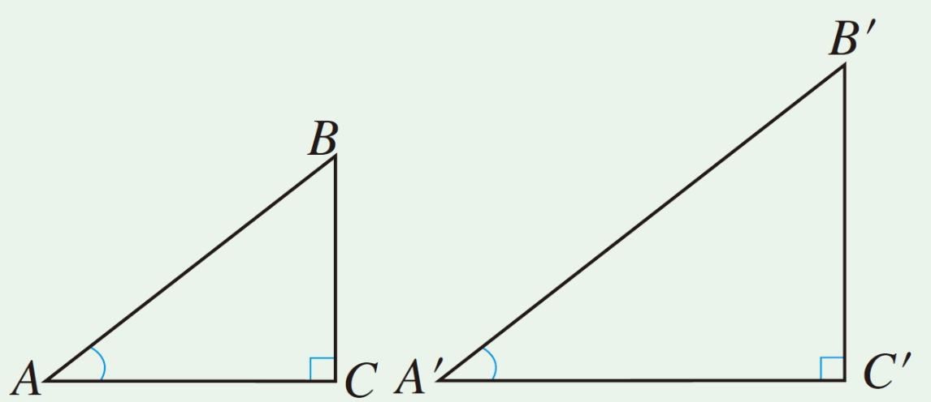
BY YUSHEN
01
探索与思考
任意画Rt△ABC和Rt△A'B'C'，使∠C=∠C'=90°∠A=∠A'，那么$\frac{AC}{AB}$与$\frac{A′C′}{AB}$'有什么关系．
你能解释一下吗？
∵ ∠C=∠C'=90°∠A=∠A'
∴ Rt△ABC∽Rt△A'B'C’
∴$\frac{AC}{A′C′}$=$\frac{AB}{A′B′}$
∴$\frac{AC}{AB}$=$\frac{A′C′}{AB}$
在直角三角形中，当锐角 A 的度数一定时，
不管三角形的大小如何，它的邻边与斜边的比是一个固定值．

Slide 6
BY YUSHEN
01
余弦
在 Rt△ABC 中，∠C=90°，我们把锐角A的邻边与斜边的比叫做∠A的余弦，记作cosA.
B
斜边
c
a
对边
即 cos A= $\frac{∠A所邻的边}{斜边}$ = $\frac{b}{c}$
A
b
C
邻边

Slide 7
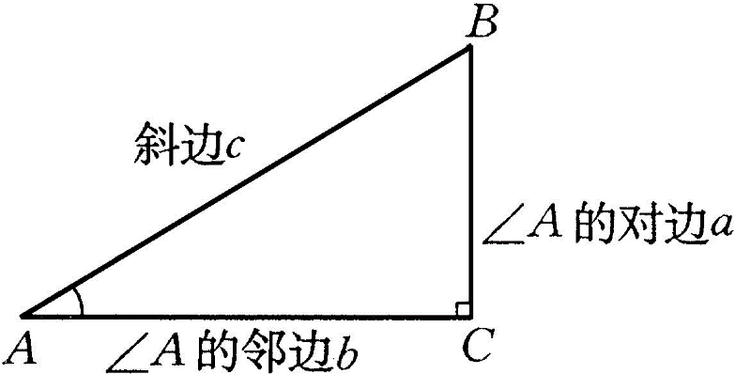
BY YUSHEN
01
正弦和余弦注意事项
1.sinA、cosA是在直角三角形中定义的，∠A是锐角(注意数形结合，构造直角三角形)。
2.sinA、cosA是一个比值（数值，无单位）。
3.sinA、cosA的大小只与∠A的大小有关，而与直角三角形的边长无关。

Slide 8
BY YUSHEN
01
探索与思考
任意画Rt△ABC和Rt△A'B'C'，使∠C=∠C'=90°∠A=∠A'，那么$\frac{BC}{AC}$与$\frac{B′C′}{A′C′}$'有什么关系．你能解释一下吗？
∵ ∠C=∠C'=90°∠A=∠A'
∴ Rt△ABC∽Rt△A'B'C’
∴$\frac{BC}{B^{′}C′}$ = $\frac{AC}{A′C′}$
∴$\frac{BC}{AC}$=$\frac{B′C′}{A′C′}$
在直角三角形中，当锐角 A 的度数一定时，
不管三角形的大小如何，它的对边与邻边的比是一个固定值．

Slide 9
BY YUSHEN
01
正切
在 Rt△ABC 中，∠C=90°，我们把锐角A的对边与邻边的比叫做∠A的正切，记作tanA.
B
斜边
c
a
对边
即 tan A= $\frac{∠A所对的边}{邻边}$ = $\frac{a}{b}$
A
b
C
邻边
对于锐角A的每一个确定的值，
sinA、cosA、tanA都有唯一的确定的值与它对应，
所以把锐角A的正弦、余弦、正切
叫做∠A的锐角三角函数.

Slide 10
2
BY YUSHEN
HOMEWORK PRACTICE
练一练
1、理解余弦的概念。
2、理解正切的概念。
3、利用余弦、正切进行相关计算。
PART TWO

Slide 11
BY YUSHEN
02
练一练
在 Rt△ABC 中，∠C=90°，若∠A=30°且 BC=2，求cosA=?
B
∵ ∠C=90°，∠A=30°
而在Rt△ABC中， 30°角所对的边等于斜边的一边
∴AB=4, 由勾股定理得AC= $\sqrt{{AB}^{2}−{AC}^{2}}$ =2$\sqrt{3}$
∴cos A= $\frac{AC}{AB}=$ $\frac{\text{2}\sqrt{3}}{4}=$ $\frac{\sqrt{3}}{2}$
A
C

Slide 12
BY YUSHEN
02
练一练
在 Rt△ABC 中，∠C=90°，若∠A=45°且 BC=2，求cosA=?
B
∵ ∠C=90°，∠A=45°
∴ Rt△ABC为等腰直角三角形，BC=AC=2
由勾股定理得AB= $\sqrt{{AC}^{2}+{BC}^{2}}$ =2$\sqrt{2}$
∴cos A= $\frac{AC}{AB}=$ $\frac{\text{2}}{\text{2}\sqrt{2}}=$ $\frac{\sqrt{2}}{2}$
A
C
若∠A=60°且AC=2，求cosA=?

Slide 13
BY YUSHEN
02
练一练
在 Rt△ABC 中，∠C=90°，若∠A=30°且 BC=2，求tanA=?
B
∵ ∠C=90°，∠A=30°
而在Rt△ABC中， 30°角所对的边等于斜边的一边
∴AB=4, 由勾股定理得AC= $\sqrt{{AB}^{2}−{AC}^{2}}$ =2$\sqrt{3}$
∴tanA= $\frac{BC}{AC}=$ $\frac{2}{\text{2}\sqrt{3}}=$ $\frac{\sqrt{3}}{3}$
A
C

Slide 14
BY YUSHEN
02
练一练
在 Rt△ABC 中，∠C=90°，若∠A=45°且 BC=2，求tanA=?
B
∵ ∠C=90°，∠A=45°
∴ Rt△ABC为等腰直角三角形，BC=AC=2
∴ tanA= $\frac{BC}{AC} =$ $1$
A
C
若∠A=60°，求tanA=?

Slide 15
BY YUSHEN
02
练一练
在 Rt△ABC 中，∠C=90°，若AB=10，BC=6，求tanA，sinA，cosA的值?
B
由勾股定理得AC= $\sqrt{{AB}^{2}−{BC}^{2}}$ =8
因此sinA= $\frac{BC}{AB}$ = $\frac{3}{5}$
cosA= $\frac{AC}{AB}$= $\frac{4}{5}$
tanA= $\frac{BC}{AC}$= $\frac{3}{4}$
A
C

Slide 16
BY YUSHEN
02
变式
在 Rt△ABC 中，∠C=90°，若sinA= $\frac{3}{5}$ ，求tanA，cosA的值?
B
A
C

Slide 17
BY YUSHEN
02
练一练
1．在△ABC中∠C＝90°，tanA＝$\frac{\sqrt{3}}{3}$，则cosB＝_____．
【答案】$\frac{1}{2}$
【详解】
解：∵在Rt△ABC中，∠C＝90°，tanA＝$\frac{\sqrt{3}}{3}$，
设a＝$\sqrt{3}$x，b＝3x，则c＝2$\sqrt{3}$x，
∴cosB＝$\frac{a}{c}=\frac{1}{2}$．
故答案为：$\frac{1}{2}$．
2．在$RtΔABC$中，$∠C=90°$，如果$AB=6$，$\cos{A}=\frac{2}{3}$，那么$AC=$ ；
【答案】4
【解析】
因为在$RtΔABC$中，$∠C=90°$，所以$\cos{A}=\frac{AC}{AB}=\frac{2}{3}$,
所以$AC=\frac{2}{3}AB=\frac{2}{3}×6=4$.

Slide 18
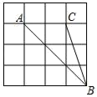
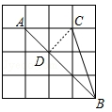
BY YUSHEN
02
练一练
3． Rt△ABC中，∠C＝90°，cosA＝$\frac{3}{5}$，AC＝6cm，那么BC等于_____．
【答案】8cm
【详解】
在$Rt△ABC$中，∵$\cos{A}=\frac{AC}{AB}$，
$∴AB=\frac{AC}{\cos{A}}=\frac{6}{\frac{3}{5}}=10\left(cm\right)$，
则$BC=\sqrt{AB^{2}−AC^{2}}=\sqrt{10^{2}−6^{2}}=8\left(cm\right)$.
故答案为：$8cm$.
4．（2019·四川东辰国际学校中考模拟）如图，正方形网格中每个小正方形的边长都是1，若点A、B、C都在格点上，则tan∠BAC的值是_____．
解：连接CD，∵∠CAD＝∠ACD＝45°，
∴∠ADC＝90°，
由勾股定理得：AD＝CD$=\sqrt{1^{2}+1^{1}}=\sqrt{2}$，
∴tan∠BAC$=\frac{\sqrt{2}}{\sqrt{2}}=$1，
故答案为：1．

Slide 19
BY YUSHEN
01
理解余弦的概念
课后回顾
02
理解正切的概念
03
利用余弦、正切
进行相关计算

Slide 20
BY YUSHEN
第二十八章02 锐角三角函数
谢谢观看！
TOPIC 28.1 ACUTE TRIANGLE (SINE, COSINE, TANGENT VALUE OF SPECIAL ANGLE)
（余弦、正弦）
主讲人
PPT818
讲课时间
20XX

